Slide 1
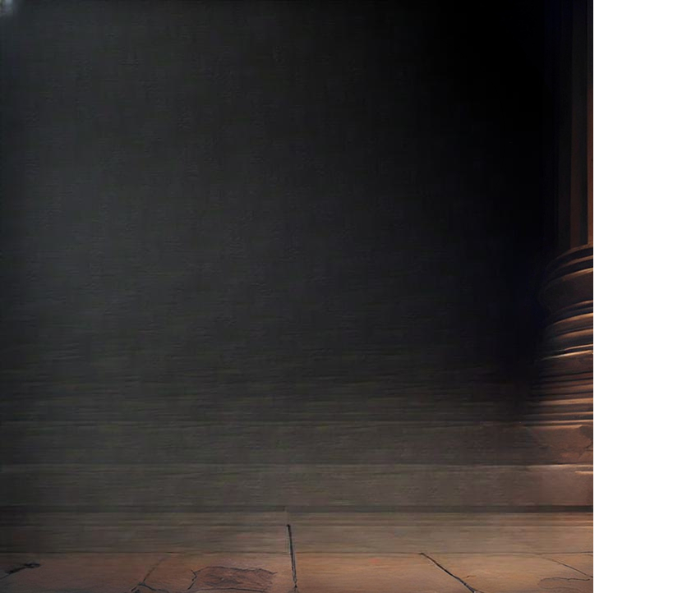
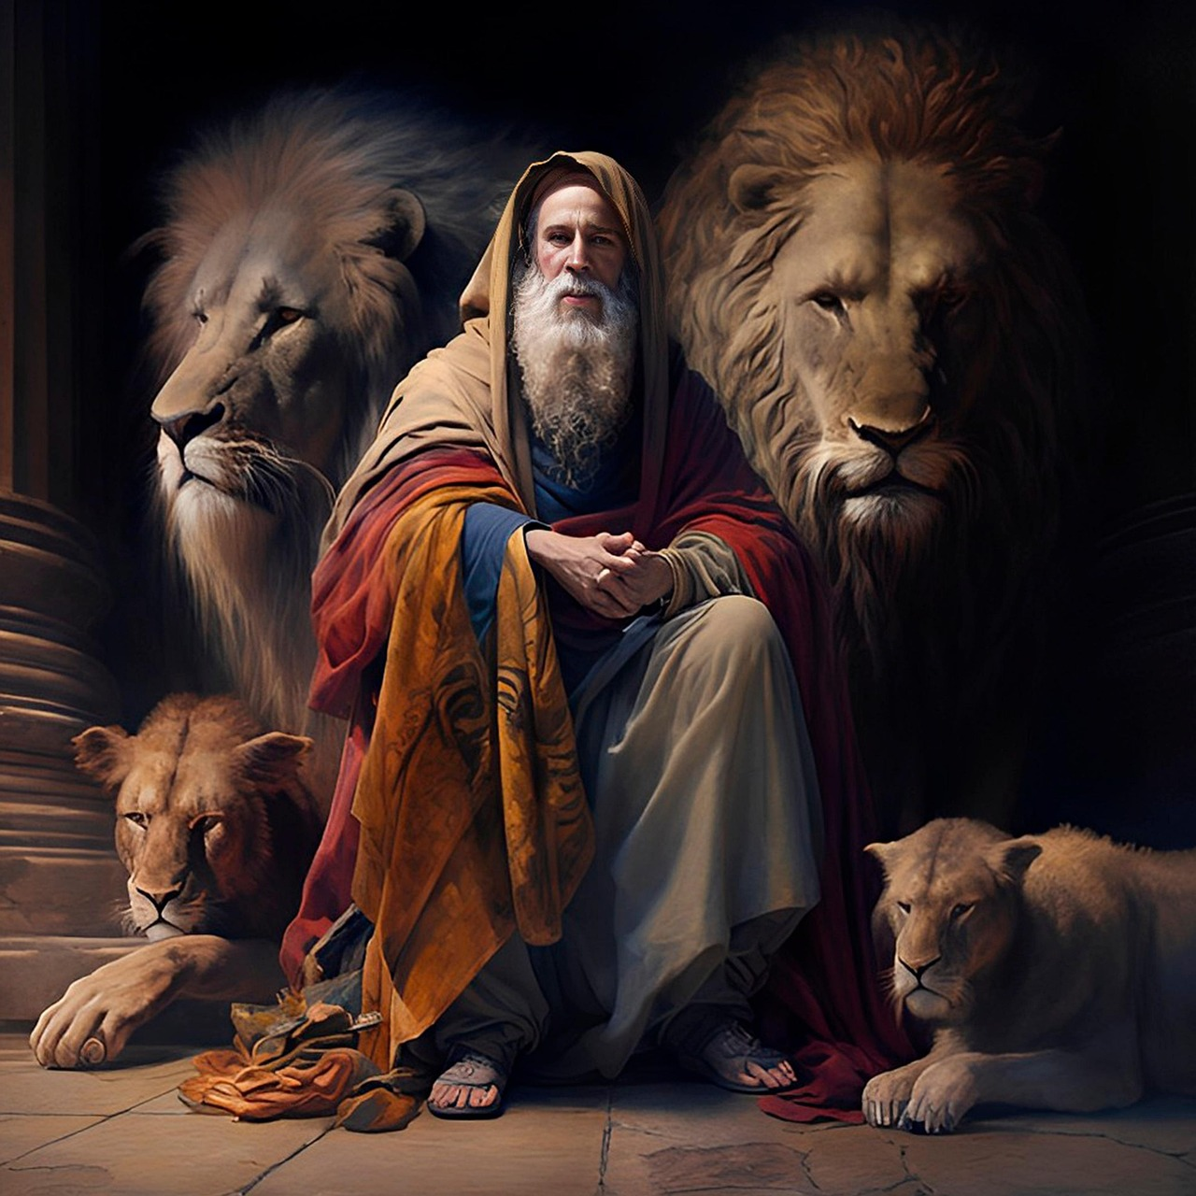


26
VERSÍCULO POR VERSÍCULO
A IGREJA É PERSEGUIDA
(Daniel 7.15-28)

Slide 2
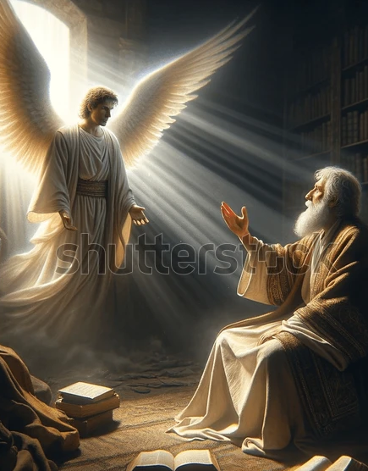
DANIEL PEDIU AJUDA PARA INTERPRETAR O SONHO (VS.15-18)
A visão deixou o profeta abalado. Então, ele pediu ajuda a um dentre os "milhares de milhares e miríades de miríades" que assistiam diante de Deus (v.10).
O anjo informou a Daniel que os quatro animais simbolizavam quatro reis, ou seja, quatro reinos (v.23). Sabemos os seus nomes: Babilônia, Média/Pérsia, Grécia e Roma.

Slide 3
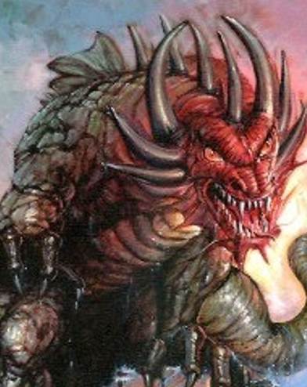
DANIEL FOI INFORMADO SOBRE O QUARTO ANIMAL (VS.19,23)
O quarto animal (ou quarto reino) chamou a atenção do profeta: ele era mais terrível do que aqueles que o haviam precedido.
O Império Romano foi o maior império que o mundo havia visto. Ele dominou e oprimiu muitas nações. E ele também perseguiu, de forma implacável, os primeiros cristãos

Slide 4
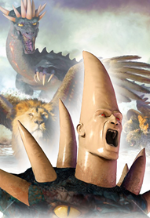
DANIEL FOI INFORMADO SOBRE O "PEQUENO CHIFRE" (VS.19-22)
O animal tinha dez chifres, que simbolizavam o poder dele, e, também, os reis do Império Romano.
Um dos chifres se sobressaía e falava com arrogância (vs.8,11). Ele simbolizava um rei que se destacaria por: 1) tentar ocupar o lugar de Deus; e 2) perseguir os seus servos fiéis. O primeiro imperador romano a fazer isso foi Domiciano.

Slide 5
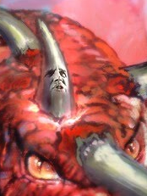
DANIEL FOI INFORMADO SOBRE O FIM DO "PEQUENO CHIFRE" (VS.24-28)
O imperador e seu império (simbolizados pelo pequeno chifre) perseguiriam os santos por "um tempo, e tempos, e metade de um tempo" – ou seja, três e meio. Esse número simboliza um período de perseguição intensa, mas passageira.
O poder opressor seria destruído pela manifestação do tribunal celeste, com uma vitória do povo de Deus.

Slide 6

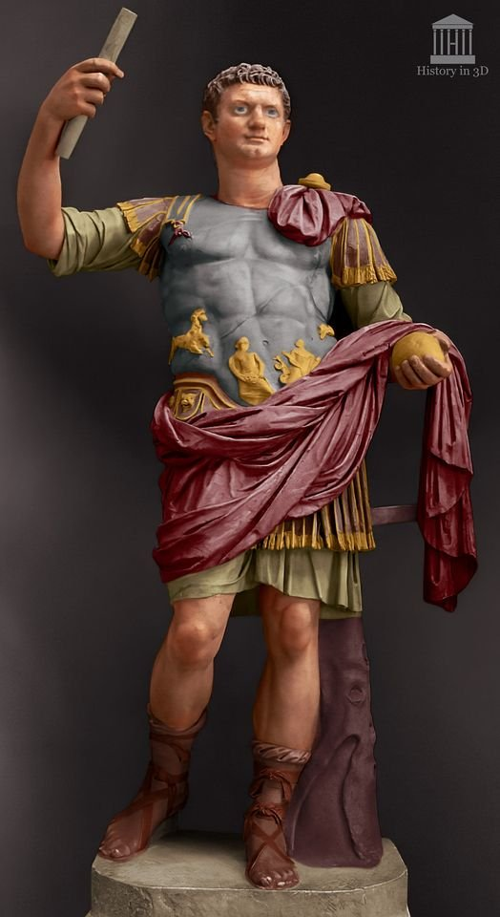
QUEM É O "PEQUENO CHIFRE"?
O primeiro imperador romano a perseguir mundialmente os cristãos foi Domiciano. Ele foi o anticristo da época de João, quando o Apocalipse foi escrito.
Como "um anticristo", Domiciano se tornou um tipo do "O Anticristo”– aquele que comandará a perseguição final contra os cristãos.

Slide 7
.
ENTENDENDO A VISÃO DE DANIEL 7
VISÃO DE DANIEL
PRIMEIRO CUMPRIMENTO
ÉPOCA DE JOÃO
A IGREJA FOI PERSEGUIDA
IMPÉRIO ROMANO
DOMICIANO
(“UM” ANTICRISTO)
SEGUNDO CUMPRIMENTO
FIM DOS TEMPOS
A IGREJA SERÁ PERSEGUIDA
GOVERNO GLOBAL
O HOMEM DO PECADO
(“O” ANTICRISTO)

Slide 8
.
“Filhinhos, esta é a última hora; e, conforme ouvistes que vem o anticristo, já muitos anticristos se têm levantado; por onde conhecemos que é a última hora” (1 Jo 2.18).
“Ninguém de modo algum vos engane; porque isto não sucederá sem que venha primeiro a apostasia e seja revelado o homem do pecado, o filho da perdição, aquele que se opõe e se levanta contra tudo o que se chama Deus ou é objeto de adoração, de sorte que se assenta no santuário de Deus, apresentando-se como Deus... então será revelado esse iníquo, a quem o Senhor Jesus matará com o sopro da sua boca e destruirá com a manifestação da sua vinda” (1 Ts 2.3,4,8).

Slide 9

O QUE TEMOS QUE APRENDER?
O Livro de Daniel nos ensina que: 1) Todas as coisas estão sob o controle de Deus; 2) Precisamos estar preparados para as perseguições dos últimos dias; 3) A vitória final será do Senhor e dos seus servos fiéis.

Slide 10

27
PRÓXIMA QUARTA!
VERSÍCULO POR VERSÍCULO
O CARNEIRO E O BODE
(Daniel 8.1-8)

